Slide 1
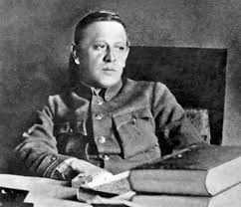
Полтавці в боротьбі за незалежність УНР: Симон Петлюра
Роботу виконала
учениця 9-Б класу
Полтавської спеціалізованої
школи І-ІІІ ступенів №3
Гончарова Анна
Науковий керівник:
Каневська Оксана Іванівна,
вчитель історії та правознавства

Slide 2
План роботи: 1. Основні віхи біографії С.Петлюри 2.Діяльність в уряді Української Центральної Ради 3. С.Петлюра – голова Директорії УНР 4.Вшанування пам'яті С.Петлюри в Полтаві

Slide 3
Завдання дослідження: - з'ясувати основні факти біографії Симона Петлюри; - схарактеризувати політичні погляди С.Петлюри; - окреслити головні етапи політичної діяльності; - з'ясувати роль С.Петлюри у боротьбі за незалежність України.

Slide 4
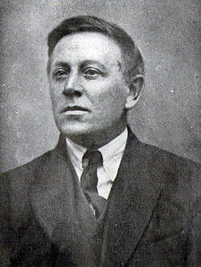
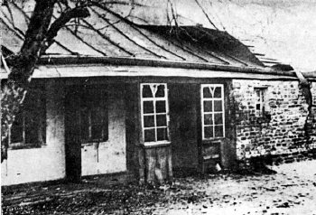
Основні віхи біографії С.Петлюри
Народився Симон Васильович Петлюра
10 травня 1879 році в Полтаві в родині Василя та Ольги Петлюр. Мешкала сім'я в трикімнатному будинку на вул.Загородній (нині – вулиція Зигіна).
На початку 70-х років ХХ ст. будинок було зруйновано, а на його місці зведено п'ятиповерхівку.

Slide 5
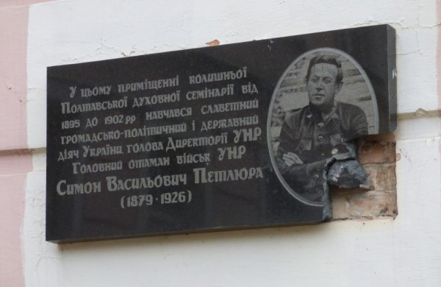
У 1895 році Симон Петлюра закінчив церковно-парафіяльну школу та вступив до Полтавської духовної семінарії. У 1898 році став членом таємної студентської “Української громади”, захопився марксистськими ідеями та втупив у 1900 р. до Революційної Української партії. За політичні погляди, пропаганду соціалістичного руху був виключений з семінарії з “вовчим білетом”.
У 1904 році емігрував до Львова, де познайомився з М.Грушевським, І.Франком, В.Гнатюком.
У 1905 році став членом Української соціал-демократичної робітничої партії.
Пошкоджена меморіальна дошка
С.Петлюрі на стіні Полтавської
аграрної академії (приміщення колишньої
Духовної семінарії)

Slide 6
“ Українці самі не знать, кого вони мають перед собою…Петлюра – з породи вождів, людина із того тіста, що колись, у старовину, закладали династії, а за нашого демократичного часу стають національними героями…” Професор Ф.Корш

Slide 7
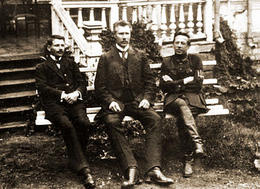
У часи Української Центральної Ради Симон Петлюра обіймав посаду генерального секретаря військових справ. За його безпосередньої участі з полонених українських січових стрільців було сформовано окрему військову частину - Курінь Січових Стрільців під командуванням Є. Коновальця, який пізніше відіграв визначну роль у національно-визвольній боротьбі за незалежність України. З усіх керівників УЦР лише Петлюра був здатний на рішучі дії. В роки гетьманства П.Скоропадського С.Петлюра був ув'язнений за звинуваченнями у підготовці антиурядових заколотів. Після зречення гетьмана, став одним з очільників Директорії, залишаючись одночасно головним отаманом військ УНР. У складі Директорії він перебував від першого до останнього її існування і протягом десяти місяців очолював збройну боротьбу за волю та незалежність свого народу.
Директорія Української Народної Республіки

Slide 8
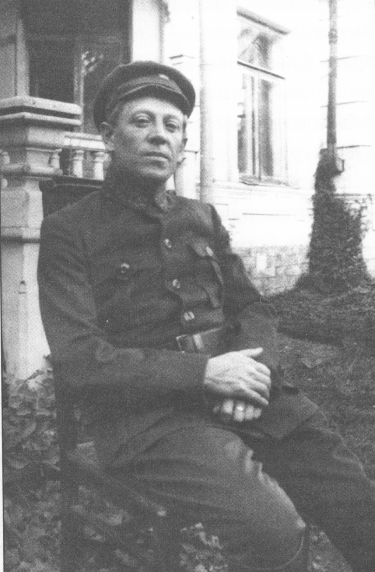
“ Симон Петлюра мав усі дані, що бути провідником нації. Однак йому бракувало того великого масштабу, яки відзначав революційну вдачу великого гетьмана Богдана.” М.Ковалевський.

Slide 9
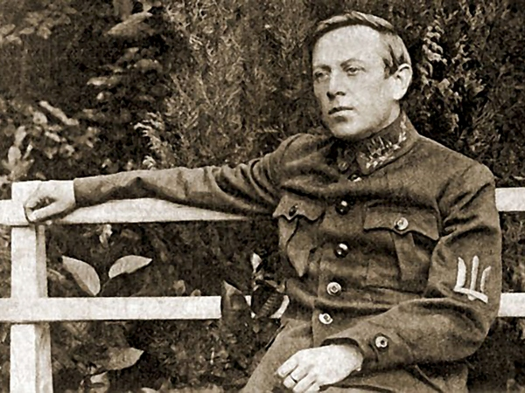
В листопаді 1919 р. верховне командування справами Української народної республіки було покладено на С.Петлюру, який затверджував усі закони і постанови. 1919 рік зробив С.Петлюру незаперечним лідером українського-національно-визвольного руху. Найважчі дні розвалу республіки, в повному оточенні, без тилу, патронів, іноді зберігаючи за собою кілька десятків кілометрів землі ( у вагоні Директорія, під вагоном - територія), він боровся до останнього.

Slide 10
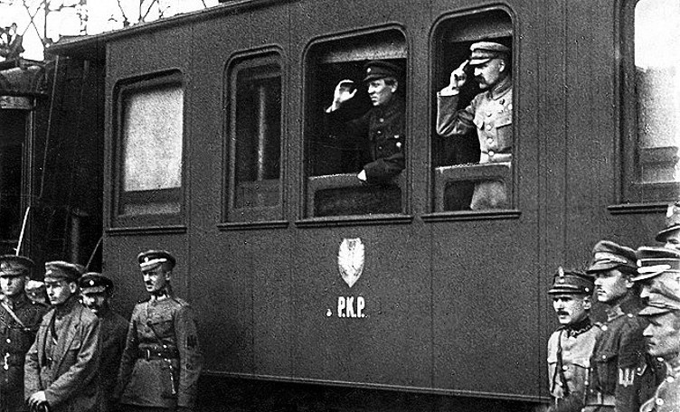
Загальна внутрішня та зовнішньополітична ситуація 1919-поч.1920 років змусила Петлюру шукати союзу із Польщею. Це давало надію, що територія Наддніпрянщини, окупована більшовиками, буде звільнена. У цей час перед урядом УНР і Симоном Петлюрою поставало завдання забезпечити громадянам УНР по можливості мінімальні матеріальні умови існування на території Польщі. Хоча це було надзвичайно складно. 21-24 квітня 1920 р. між урядами УНР та Польщі було підписано Варшавську угоду, що спричинила хвилю звинувачень на адресу С.Петлюри з боку українських політичних сил. Військовий похід українських і польських сил видався невдалим.
С.Петлюра та
Ю.Пілсудський.
Вінниця.1920 р.

Slide 11
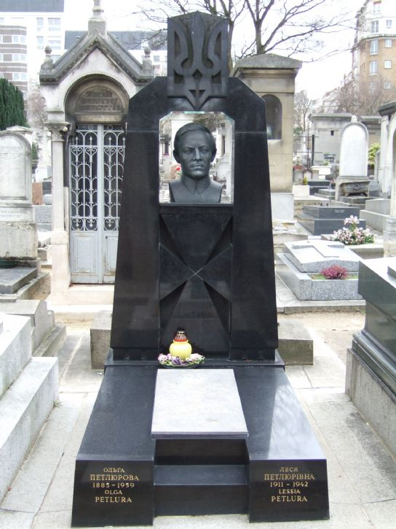
У зв'язку з вимогами більшовиків до польської влади видати С.Петлюру, він наприкінці 1923 року виїхав до Угорщини, згодом перебрався до Швейцарії, а з кінця 1924. р. жив у Парижі. 25 травня 1926 року на вулиці Расін Симона Петлюру застрелив найманець НКВС С.Шварцбард. Поховали Симона Петлюру на кладовищі Монпарнас. "Минуть жахливі криваві роки боротьби і невпинна праця синів твоїх загоїть рани кривавої руїни, дасть пишні скарби для всіх народів світу, дасть спокій і щастя Великій, Вільній Самостійній Україні", - говорив Симон Петлюра 22 січня 1923 року.

Slide 12
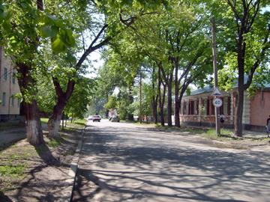
Вшанування пам'яті Симона Петлюри в Полтаві На Батьківщині, в Полтаві названо вулицю ім'ям С.Петлюри (колишня вул.Артема). Планується відновити меморіальну дошку Симону Петлюрі на фасаді Полтавської державної аграрної академії (пошкоджено невідомими у квітні 2017 р.), присвоїти школі №38 його ім`я, спорудити пам`ятник, розробити міжнародний туристичний маршрут, пов`язаний з життям і діяльністю С. Петлюри.
Вулиця С.Петлюри
в Полтаві

Slide 13
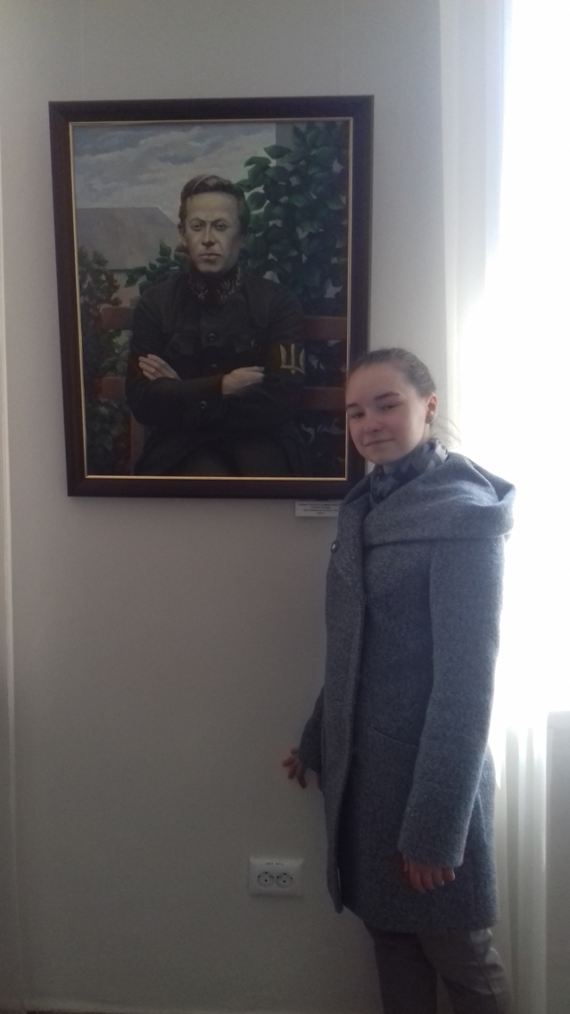
Портрет С.Петлюри в Полтавському краєзнавчому музеї ім.В.Г.Кричевського. Робота завідувача відділу реставрації та дизайну Полтавського краєзнавчого музею художника-експозиціонера Валерія Побокова.

Slide 14
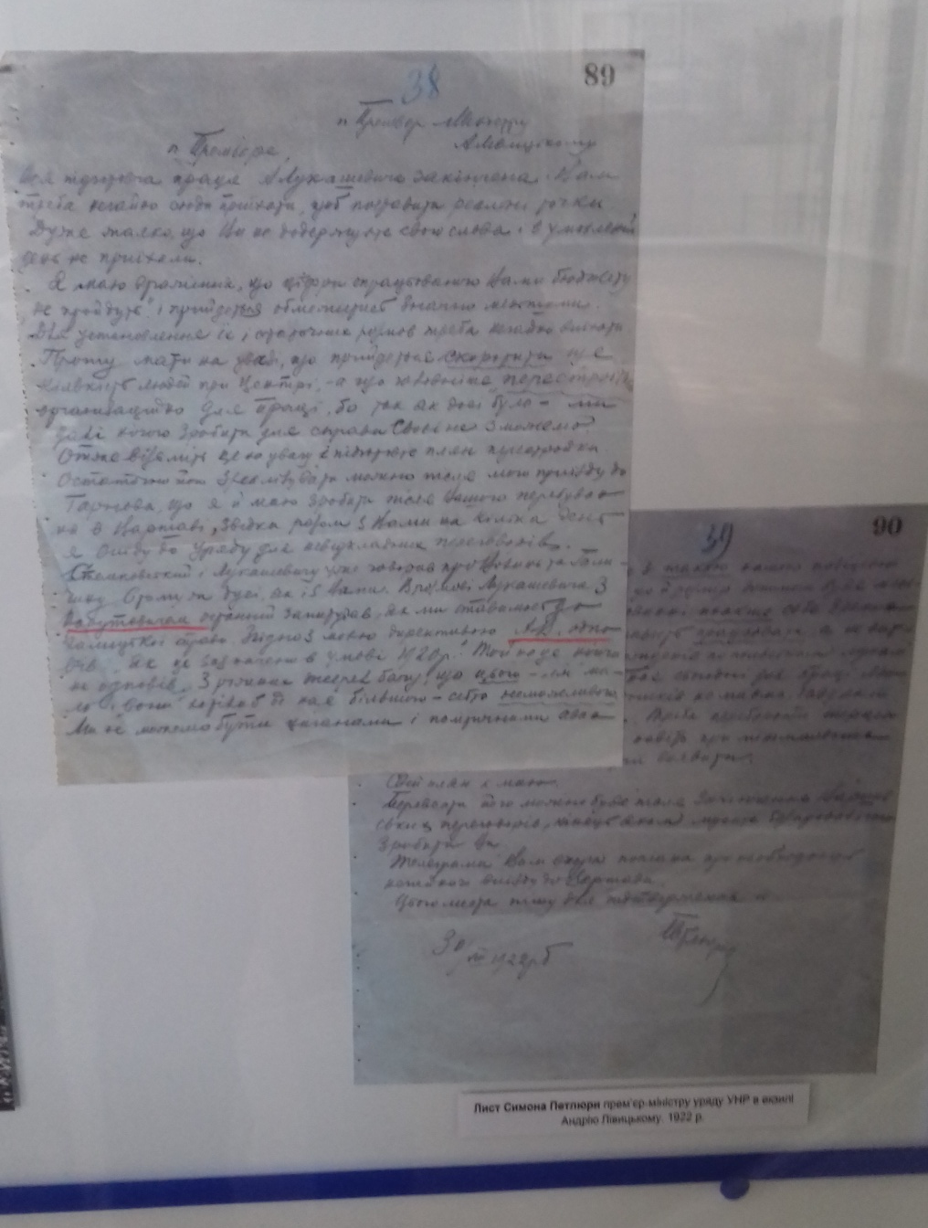
Листи С.Петлюри прем'єр-міністру уряду УНР в екзилі А.Лівицькому

Slide 15
Висновки С. Петлюра, ставши символом української державності, виявився, з-поміж сучасників, найбільш послідовним, самовідданим її творцем і оборонцем, а у 20-ті роки став провідною постаттю національно-визвольної боротьби. В його особі найбільш вдало поєдналися риси державного мужа і військового вождя, поєдналися якості політика і військовика. Недарма найбільші недруги української самостійної державності назвали визвольний процес України ХХ століття "петлюрівщиною". Йому належить концепція державної структури України - самостійної, соборної, демократичної, правової республіки.

